Slide 1
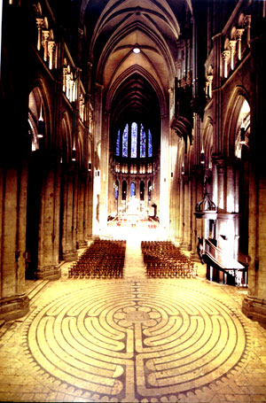
I percorsi del labirinto delle cattedrali, chiamati anche Chemins à Jérusalem, erano sostituti del pellegrinaggio in Terra Santa; bisognava percorrerli in ginocchio, con un rosario al collo, pregando per la salvezza della propria anima.

Slide 3
La sua forma è circolare e il diametro misura 12,87 m. Per andare dall'ingresso indicato con A, al punto di arrivo indicato con B bisogna percorrere 261,5 m.

Slide 4
La Via ora si allontana un po' dal centro. Ciò che sembrava facile comincia a mostrare le sue difficoltà. Ciò che sembrava conquistato, è perso. Stai forse scoraggiandoti? Vorresti rivederlo da vicino?

Slide 5
La Via ti porta nuovamente a sfiorare la meta. Credi di essere quasi arrivato. Dopo tutto hai già fatto un bel pezzo di strada! Ma ancora una volta non puoi entrare nel cerchio

Slide 6
Inesorabilmente la tua presunzione è punita. La Via ti porta lontano, ai limiti dell'universo. Vedi il sole là in fondo, come una piccola stella.

Slide 7
La Via ti mantiene lontano dalla meta. Devi sperimentare percorsi lunghi, freddi e difficili. Ma il desiderio di raggiungere il tuo obiettivo aumenta

Slide 8
Hai camminato abbastanza. Hai affrontato e superato quasi tutte le difficoltà. Sei ormai un esperto. Ben pochi possono insegnarti qualcosa che tu non sappia già. Improvvisamente, la Via, dai confini dell'universo, ti porta al centro dell'universo. C'è solo una piccola deviazione, come una foglia su un ramo prima del fiore. E' un'illuminazione.

Slide 9
Ricorda la partenza. Assomiglia all'arrivo, ma è tutt'altra cosa

Slide 10
Alcuni si sono fermati ai primi passaggi e continuano a guardare il fiore credendo di essere arrivati. Se vuoi arrivare devi percorrere tutta la strada, non esistono scorciatoie

